Slide 1




برنامج دعم التعلمات الأساس
رياضيات--
المستوى
2
المسار
1
لبنة جمع
الحصة 21
نسخة تجريبية

Slide 2




توجيهات لاستعمال العرض
شرائح خاصة بالأستاذ(ة)
إرشادات وشروحات على الأستاذ(ة) قولها
إيقاف العرض والقيام بمناولة /نمذجة

Slide 3








أيقونات توجيهية
أصغي إلى أستاذي وألاحظ ما يفعله.
أُحَضِّرُ لوازمي المدرسية قبل بداية الدرس.
العمل الجماعي
العمل في مجموعات صغرى
المناولة والألعاب
العمل الثنائي
عمل فردي على الكراسة
هذا النشاط مرتبط بتوظيف الألواح.

Slide 4


أهداف الحصة
في نهاية الحصة سيكون التلاميذ قادرين على:
قراءة وكتابة وتمثيل الأعداد من 0 إلى 99
إنجاز عمليات جمع باحتفاظ بالإكمال
توظيف استراتيجية الأسئلة الأربعة لحل مسائل

Slide 5










الإعداد المادي للأستاذ(ة)
المذكرة اليومية
عدة مناولة نشاط التعرف على الأعداد من 0 إلى 99
عدة مناولة نشاط الجمع والطرح شفهيا
العرض الرقمي

Slide 6

هيكلة الحصة
1 - حساب ذهني
الجمع والطرح شفهيا
10 min
2 - الأعداد
نشاط التعرف على الأعداد من 0 إلى 99
20 min
3 -العمليات وحل المسائل
إنجاز عمليات جمع باحتفاظ بالإكمال ‏
توظيف استراتيجية الخطوات الأربعة لحل مسائل
20 min
4 –عمل فردي على الكراسة
الإنجاز - التصحيح
10 min
5 –لعبة
لعبة عجلة الأعداد
10 min

Slide 7

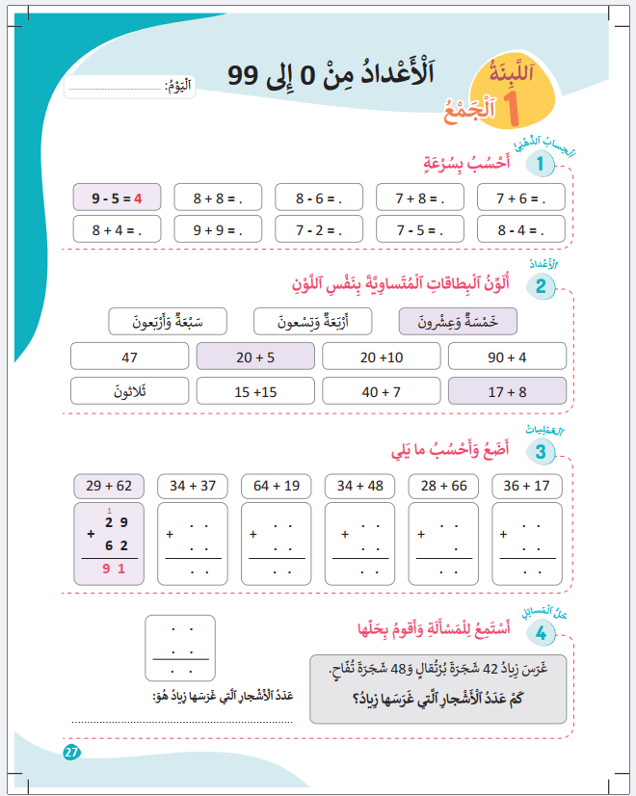
ألعاب | العمليات وحل المسائل | الأعداد | نشاط اعتيادي | افتتاح الحصة
خذوا واجباتكم المنزلية. سأراقب ما قمتم به.

Slide 8

ألعاب | العمليات وحل المسائل | الأعداد | نشاط اعتيادي | افتتاح الحصة
مرحبا بكم أعزائي سنبدأ حصة اليوم، انتبهوا جيدا.
مرحبا بكم أبنائي الأعزاء

Slide 9







ألعاب | العمليات وحل المسائل | الأعداد | نشاط اعتيادي | افتتاح الحصة
ضعوا اللوحة والقلم والكراسة في القمطر، سنحتاجها في هذه الحصة.
كراسة
دفتر البحث
قلم الرصاص
لوحة

Slide 10
نشاط اعتيادي
الجمع والطرح شفهيا

Slide 11


ألعاب | العمليات وحل المسائل | الأعداد | نشاط اعتيادي | افتتاح الحصة
  نعود لنشاطنا " الجمع والطرح شفهيا" سنستمر في التدرب على الجمع الشفوي لعددين من رقم واحد و على الطرح الشفوي لعدد مكون من رقمين أو رقم واحد بحيث يكون الفرق محصورا بين 0 و18.
  يطلب الميسر من المتعلمين التدرب على قراءة جدولي الجمع والطرح على كراستهم بصوت هامس في حدود 5 دقائق.

Slide 12
ألعاب | العمليات وحل المسائل | الأعداد | نشاط اعتيادي | افتتاح الحصة
  الآن خذوا الألواح، أتمموا بكتابة الجواب فقط على الألواح.
3+5=?

Slide 13

ألعاب | العمليات وحل المسائل | الأعداد | نشاط اعتيادي | افتتاح الحصة
  ارفعوا الألواح. صححوا.
3+5=8

Slide 14
ألعاب | العمليات وحل المسائل | الأعداد | نشاط اعتيادي | افتتاح الحصة
  أتمموا بكتابة الجواب فقط على الألواح.
4+?=11

Slide 15
ألعاب | العمليات وحل المسائل | الأعداد | نشاط اعتيادي | افتتاح الحصة
  ارفعوا الألواح. صححوا.
4+7=11

Slide 16
ألعاب | العمليات وحل المسائل | الأعداد | نشاط اعتيادي | افتتاح الحصة
  أتمموا بكتابة الجواب فقط على الألواح.
9-?=4

Slide 17
ألعاب | العمليات وحل المسائل | الأعداد | نشاط اعتيادي | افتتاح الحصة
  ارفعوا الألواح. صححوا.
9-5=4

Slide 18
ألعاب | العمليات وحل المسائل | الأعداد | نشاط اعتيادي | افتتاح الحصة
  أتمموا بكتابة الجواب فقط على الألواح.
8-?=2

Slide 19
ألعاب | العمليات وحل المسائل | الأعداد | نشاط اعتيادي | افتتاح الحصة
  ارفعوا الألواح. صححوا.
8-6=2

Slide 20
ألعاب | العمليات وحل المسائل | الأعداد | نشاط اعتيادي | افتتاح الحصة
  أتمموا بكتابة الجواب فقط على الألواح.
7+?=12

Slide 21
ألعاب | العمليات وحل المسائل | الأعداد | نشاط اعتيادي | افتتاح الحصة
  ارفعوا الألواح. صححوا.
7+5=12

Slide 22
ألعاب | العمليات وحل المسائل | الأعداد | نشاط اعتيادي | افتتاح الحصة
  أتمموا بكتابة الجواب فقط على الألواح.
?+8=10

Slide 23
ألعاب | العمليات وحل المسائل | الأعداد | نشاط اعتيادي | افتتاح الحصة
  ارفعوا الألواح. صححوا.
2+8=10

Slide 24
ألعاب | العمليات وحل المسائل | الأعداد | نشاط اعتيادي | افتتاح الحصة
  أتمموا بكتابة الجواب فقط على الألواح.
9+?=14

Slide 25
ألعاب | العمليات وحل المسائل | الأعداد | نشاط اعتيادي | افتتاح الحصة
  ارفعوا الألواح. صححوا.
9+5=14

Slide 26
ألعاب | العمليات وحل المسائل | الأعداد | نشاط اعتيادي | افتتاح الحصة
  أتمموا بكتابة الجواب فقط على الألواح.
10-?=5

Slide 27
ألعاب | العمليات وحل المسائل | الأعداد | نشاط اعتيادي | افتتاح الحصة
  ارفعوا الألواح. صححوا.
10-5=5

Slide 28
ألعاب | العمليات وحل المسائل | الأعداد | نشاط اعتيادي | افتتاح الحصة
  أتمموا بكتابة الجواب فقط على الألواح.
?+6=11

Slide 29
ألعاب | العمليات وحل المسائل | الأعداد | نشاط اعتيادي | افتتاح الحصة
  ارفعوا الألواح. صححوا.
5+6=11

Slide 30
ألعاب | العمليات وحل المسائل | الأعداد | نشاط اعتيادي | افتتاح الحصة
  أتمموا بكتابة الجواب فقط على الألواح.
6+?=12

Slide 31
ألعاب | العمليات وحل المسائل | الأعداد | نشاط اعتيادي | افتتاح الحصة
  ارفعوا الألواح. صححوا.
6+6=12

Slide 32
الأعداد
تعرف وقراءة الأعداد وتمييز القيمة المكانية لرقم معين ضمن أعداد من 0 إلى 99.

Slide 33
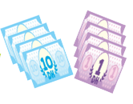
ألعاب | العمليات وحل المسائل | الأعداد | نشاط اعتيادي | افتتاح الحصة
  نعود من جديد لتمثيل الأعداد من 0 إلى 99 باستخدام الخشيبات والحزم أو لعبة النقود. بنفس الطريقة التي رأيناها ستعملون في مجموعات. ستأخذون الخشيبات والحزم أو الأوراق النقدية، وستمثلون الأعداد التي سأمليها عليكم.
  يقسم الأستاذ(ة) القسم إلى مجموعات، نصفها تمثل الأعداد باستخدام الخشيبات والحزم والأخرى باستخدام لعبة النقود على أن يتم تبادل الأدوار في الحصص المقبلة.
  يملي الأستاذ(ة) الأعداد 47-52-38-26-65- 83 واحدا تلو الآخر.
  يطلب الأستاذ(ة) البحث عن العدد على جدول الأعداد.
  يطلب الأستاذ(ة) تمثيل العدد باستخدام الخشيبات والحزم أو لعبة النقود.
  يطلب الأستاذ(ة) كتابة العدد بالحروف ثم مفككا على الألواح.
  يقدم الأستاذ(ة) التغذية الراجعة بعد كل تمثيل.

Slide 34
ألعاب | العمليات وحل المسائل | الأعداد | نشاط اعتيادي | افتتاح الحصة
  الآن خذوا الألواح.

Slide 35
ألعاب | العمليات وحل المسائل | الأعداد | نشاط اعتيادي | افتتاح الحصة
  أكتبوا العدد 47 بالحروف.
47
................؟..............

Slide 36
ألعاب | العمليات وحل المسائل | الأعداد | نشاط اعتيادي | افتتاح الحصة
  ارفعوا الألواح. صححوا.
47
سَبْعَةٌ وَأَرْبَعونَ

Slide 37
ألعاب | العمليات وحل المسائل | الأعداد | نشاط اعتيادي | افتتاح الحصة
  أكتبوا تفكيك العدد 38.
38
................؟..............

Slide 38
ألعاب | العمليات وحل المسائل | الأعداد | نشاط اعتيادي | افتتاح الحصة
  ارفعوا الألواح. صححوا.
38
8 + 30

Slide 39
ألعاب | العمليات وحل المسائل | الأعداد | نشاط اعتيادي | افتتاح الحصة
  أكتبوا العدد 5 وحدات و 6 عشرات بالأرقام.
5 وَحَداتٍ وَ6 عَشَراتٍ
................؟..............

Slide 40
ألعاب | العمليات وحل المسائل | الأعداد | نشاط اعتيادي | افتتاح الحصة
  ارفعوا الألواح. صححوا.
5 وَحَداتٍ وَ6 عَشَراتٍ
65

Slide 41
ألعاب | العمليات وحل المسائل | الأعداد | نشاط اعتيادي | افتتاح الحصة
  أكتبوا العدد إثنان وخمسون بالأرقام.
إِثْنانِ وَخَمْسونَ
................؟..............

Slide 42
ألعاب | العمليات وحل المسائل | الأعداد | نشاط اعتيادي | افتتاح الحصة
  ارفعوا الألواح. صححوا.
إِثْنانِ وَخَمْسونَ
52

Slide 43
العمليات وحل المسائل
إنجاز عمليات جمع باحتفاظ بالإكمال ‏

Slide 44

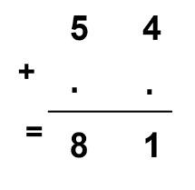
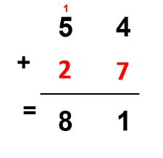
ألعاب | العمليات وحل المسائل | الأعداد | نشاط اعتيادي | افتتاح الحصة
  لاحظوا جيدا، تابعوا معي سأقوم بنمذجة إنجاز عملية جمع باحتفاظ بالإكمال.
  يُنمذج الأستاذ(ة) العملية.
  يدعو أحد المتعلمين لإعادة النمذجة بإعادة إنجاز نفس العملية.
نمذجة إنجاز عملية جمع باحتفاظ بالإكمال

Slide 45


ألعاب | العمليات وحل المسائل | الأعداد | نشاط اعتيادي | افتتاح الحصة
  الآن ستتدربون على إنجاز عمليات جمع باحتفاظ بالإكمال بنفس الطريقة في مجموعات صغرى.
  يكتب الأستاذ(ة) على السبورة مجموعة من عمليات جمع باحتفاظ بالإكمال بعدد المجموعات؛
  يدعو كل مجموعة إلى إنجاز إحدى عمليات الجمع؛
  يمر ممثل عن كل مجموعة لإنجاز عمليتها على السبورة وتتم مناقشة الإنجازات.

Slide 46
العمليات وحل المسائل
توظيف استراتيجية الأسئلة الأربعة لحل مسائل

Slide 47

ألعاب | العمليات وحل المسائل | الأعداد | نشاط اعتيادي | افتتاح الحصة
  انتبهوا جيدا، ستستمرون في توظيف استراتيجية الأسئلة الأربعة لحل مسائل.

Slide 48
ألعاب | العمليات وحل المسائل | الأعداد | نشاط اعتيادي | افتتاح الحصة
  هذه مسألة اليوم.
  يعرض الأستاذ(ة) المسألة.
  يقرأ المسألة.
  ينتدب أحد المتعلمين لقراءتها.
يَمْلِكُ سَميرُ 15 قِصَّةً. أَهْدى مِنْها 6 قِصَصٍ لِصَديقِهِ حُسَامُ.
كَمْ قِصَّةً بَقِيَتْ لَدى سَمِيرٍ؟

Slide 49

ألعاب | العمليات وحل المسائل | الأعداد | نشاط اعتيادي | افتتاح الحصة
  تخيلوا المسألة.

Slide 50
ألعاب | العمليات وحل المسائل | الأعداد | نشاط اعتيادي | افتتاح الحصة
  الآن على دفاتر بحثكم قوموا بالإجابة على المسألة مستخدمين استراتيجية الأسئلة الأربعة. لديكم 8 دقائق.
  تبقى المسألة معروضة أمام المتعلمين.
يَمْلِكُ سَميرُ 15 قِصَّةً. أَهْدى مِنْها 6 قِصَصٍ لِصَديقِهِ حُسَامُ.
كَمْ قِصَّةً بَقِيَتْ لَدى سَمِيرٍ؟

Slide 51

ألعاب | العمليات وحل المسائل | الأعداد | نشاط اعتيادي | افتتاح الحصة
  لنصحح. من يريد أن يجيب عن السؤال الأول من استراتيجية الأسئلة الأربعة: ما المعلومات الواردة في المسألة؟ من خلال قراءة ووضع سطر بواسطة المؤشر (أو أداة أخرى) تحت معطياتها؟
  بعد أن يشير ويقرأ المتعلم المعطى ويناقش يعرض الأستاذ(ة) التصحيح.
يَمْلِكُ سَميرُ 15 قِصَّةً. أَهْدى مِنْها 6 قِصَصٍ لِصَديقِهِ حُسَامُ.
كَمْ قِصَّةً بَقِيَتْ لَدى سَمِيرٍ؟
ما المعلومات الواردة في المسألة؟
يَمْلِكُ سَميرُ 15 قِصَّةً.
2. أَهْدى مِنْها 6 قِصَصٍ لِصَديقِهِ حُسَامُ.

Slide 52
ألعاب | العمليات وحل المسائل | الأعداد | نشاط اعتيادي | افتتاح الحصة
  من يريد أن يجيب عن السؤال الثاني من استراتيجية الأسئلة الأربعة: ما المطلوب مني؟ من خلال قراءة ووضع سطر بواسطة المؤشر (أو أداة أخرى) تحت المطلوب؟
  بعد أن يشير ويقرأ المتعلم المطلوب ويناقش يعرض الأستاذ(ة) التصحيح.
يَمْلِكُ سَميرُ 15 قِصَّةً. أَهْدى مِنْها 6 قِصَصٍ لِصَديقِهِ حُسَامُ.
كَمْ قِصَّةً بَقِيَتْ لَدى سَمِيرٍ؟
ما المطلوب مني؟
كَمْ قِصَّةً بَقِيَتْ لَدى سَمِيرٍ؟

Slide 53
ألعاب | العمليات وحل المسائل | الأعداد | نشاط اعتيادي | افتتاح الحصة
  من يريد أن يجيب عن السؤالين الثالث والرابع من استراتيجية الأسئلة الأربعة: ماذا عليّ أن أفعل؟ ولماذا؟
  بعد أن يقدم المتعلم جوابه ويناقش يعرض الأستاذ(ة) التصحيح.
يَمْلِكُ سَميرُ 15 قِصَّةً. أَهْدى مِنْها 6 قِصَصٍ لِصَديقِهِ حُسَامُ.
كَمْ قِصَّةً بَقِيَتْ لَدى سَمِيرٍ؟
ماذا عليّ أن أفعل؟ ولماذا؟
1. يَمْلِكُ سَميرُ 15 قِصَّةً.
2. أَهْدى مِنْها 6 قِصَصٍ لِصَديقِهِ حُسَامُ.
3. كَمْ قِصَّةً بَقِيَتْ لَدى سَمِيرٍ؟
سَنَقومُ بِعَمَلِيَّةِ الطَّرْحِ

Slide 54
ألعاب | العمليات وحل المسائل | الأعداد | نشاط اعتيادي | افتتاح الحصة
  من يريد تمثيل العملية؟
?
-
?
?
=

Slide 55
ألعاب | العمليات وحل المسائل | الأعداد | نشاط اعتيادي | افتتاح الحصة
  تمثيل العملية.
  بعد أن يقدم المتعلم جوابه ويناقش يعرض الأستاذ(ة) التصحيح.
كَمْ عَدَدُ
الْقِصَصِ الَّتي يَمْلِكُها سَميرُ؟
-
كَمْ عَدَدُ الْقِصَصِ الَّتي أَهْداها لِصَديقِهِ حُسامُ؟
كَمْ قِصَّةً
بَقِيَتْ لَدى سَميرٍ؟
=

Slide 56
ألعاب | العمليات وحل المسائل | الأعداد | نشاط اعتيادي | افتتاح الحصة
  الآن من يريد أن يقوم بإجراء العملية المطلوبة.
يَمْلِكُ سَميرُ 15 قِصَّةً. أَهْدى مِنْها 6 قِصَصٍ لِصَديقِهِ حُسَامُ.
كَمْ قِصَّةً بَقِيَتْ لَدى سَمِيرٍ؟
كَمْ قِصَّةً بَقِيَتْ لَدى سَمِيرٍ؟
. . - . . = . .
-

Slide 57
ألعاب | العمليات وحل المسائل | الأعداد | نشاط اعتيادي | افتتاح الحصة
  لنصحح.
يَمْلِكُ سَميرُ 15 قِصَّةً. أَهْدى مِنْها 6 قِصَصٍ لِصَديقِهِ حُسَامُ.
كَمْ قِصَّةً بَقِيَتْ لَدى سَمِيرٍ؟
كَمْ قِصَّةً بَقِيَتْ لَدى سَمِيرٍ؟
6 - 15 = 9
-

Slide 58
ألعاب | العمليات وحل المسائل | الأعداد | نشاط اعتيادي | افتتاح الحصة
  إذن عدد الدجاجات التي بقيت لدى المزارع هو:
يَمْلِكُ سَميرُ 15 قِصَّةً. أَهْدى مِنْها 6 قِصَصٍ لِصَديقِهِ حُسَامُ.
كَمْ قِصَّةً بَقِيَتْ لَدى سَمِيرٍ؟
كَمْ قِصَّةً بَقِيَتْ لَدى سَمِيرٍ؟
عَدَدُ الْقِصَصِ الَّتي بَقِيَتْ لَدى سَميرٍ هُوَ:
9 قِصَصٍ.

Slide 59
عمل فردي على الكراسة
تمارين على الكراسة

Slide 60
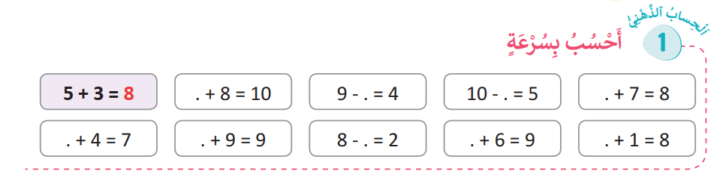
ألعاب | العمليات وحل المسائل | الأعداد | نشاط اعتيادي | افتتاح الحصة
  خذوا كراساتكم سننجز التمارين الصفحة 28.
  أنجزوا الأمثلة المبينة في الإطار الأحمر من التمرين رقم 1 (دقيقة واحدة).

Slide 61
ألعاب | العمليات وحل المسائل | الأعداد | نشاط اعتيادي | افتتاح الحصة
  صححوا.
2
5
3
0
6

Slide 62
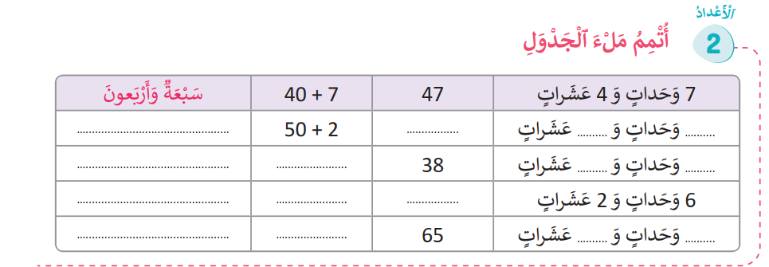
ألعاب | العمليات وحل المسائل | الأعداد | نشاط اعتيادي | افتتاح الحصة
  أنجزوا الأمثلة المبينة في الإطار الأحمر من التمرين رقم 2 (دقيقة واحدة).

Slide 63
ألعاب | العمليات وحل المسائل | الأعداد | نشاط اعتيادي | افتتاح الحصة
  صححوا.
إِثْنانِ وَخَمْسونَ
52
5
2
ثَمانِيَةٌ وَثَلاثونَ
8 + 30
3
8

Slide 64
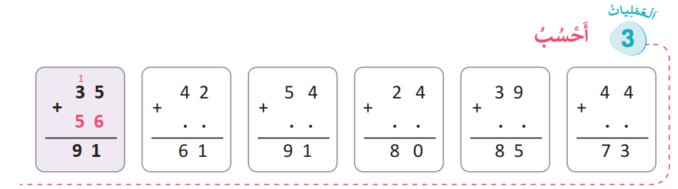
ألعاب | العمليات وحل المسائل | الأعداد | نشاط اعتيادي | افتتاح الحصة
  أنجزوا الأمثلة المبينة في الإطار الأحمر من التمرين رقم 3 (دقيقة ونصف).

Slide 65
ألعاب | العمليات وحل المسائل | الأعداد | نشاط اعتيادي | افتتاح الحصة
  صححوا.
1
1
1
9
3
7

Slide 66
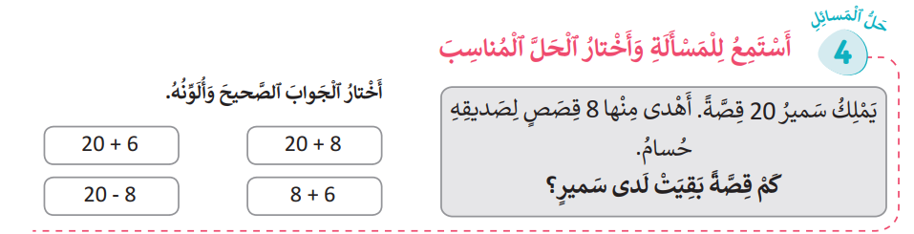
ألعاب | العمليات وحل المسائل | الأعداد | نشاط اعتيادي | افتتاح الحصة
  الآن سنمر إلى المسألة.
  انتبهوا سأقرأ المسألة مرتين وستعملون على تلوين الحل المناسب.

Slide 67
ألعاب | العمليات وحل المسائل | الأعداد | نشاط اعتيادي | افتتاح الحصة
  صححوا.
8 - 20

Slide 68
لعبة:رمي الكرة
الجمع والطرح البسيطان

Slide 69
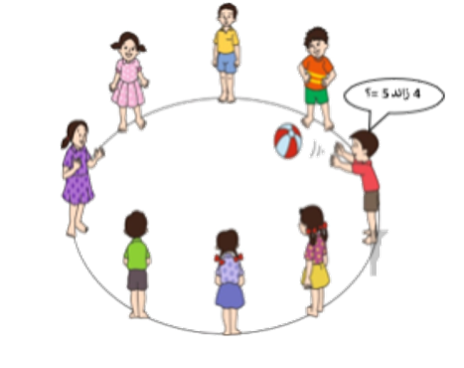
ألعاب | العمليات وحل المسائل | الأعداد | نشاط اعتيادي | افتتاح الحصة
  الآن نعود للعبتنا: لعبة رمي الكرة.
  يستعين الأستاذ(ة) ببطاقة النشاط في الملحق2.
ٍٍ

Slide 70

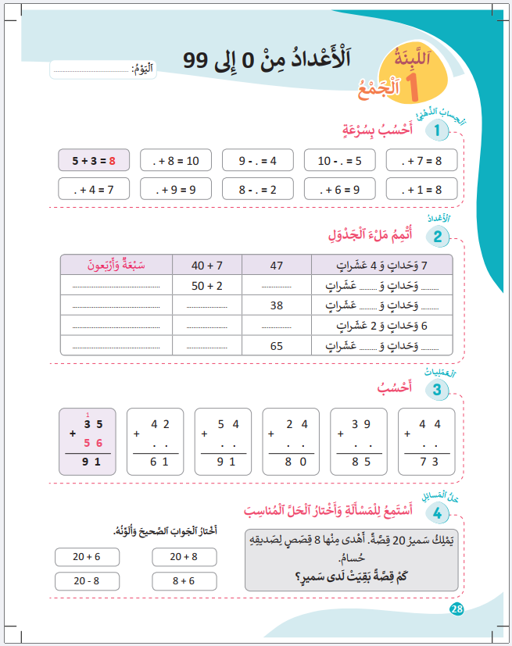
ألعاب | العمليات وحل المسائل | الأعداد | نشاط اعتيادي | افتتاح الحصة
  في المنزل تتممون ما تبقى من تمارين الصفحة 28.
ٍٍ

Slide 71
تبصر الحصة
- تسجيل الملاحظات حول سير الحصة على المذكرة اليومية؛
- تسجيل نسبة التحكم التقديرية من أهداف الحصة.

Slide 72
الملحق1

Slide 73

الجمع والطرح شفهيا
اكساب القدرة على الجمع شفويا لعددين من رقم واحد؛ اكساب القدرة على الطرح شفويا لعدد مكون من رقمين أو رقم واحد، يكون الفرق محصورا بين 0 و18؛ | أهداف النشاط
جداول الجمع والطرح | المعينات الديداكتيكية
20 دقيقة اليوم الأول لتقديم النشاط بعدها يصبح نشاطا اعتياديا من 5 إلى 7 دقائق | المدة الزمنية
Notes:
بعد نمذجة استعمال جداول الجمع أو الطرح – تقدم البطاقة التقنية للنشاط

Slide 74
الجمع والطرح شفهيا
سيرورة الإنجاز
تنظيم وإعداد الفضاء؛ تحضير المعينات الديداكتيكية؛ جذب انتباه المتعلمين؛ التصريح بأهداف النشاط. | التهيئة
1) النمذجة
يرسم الميسر جدولا فارغا للجمع أوالطرح على السبورة. ( يبدأ بجدول الجمع وبعد التحكم فيه يمر إلى تقديم جدول الطرح بنفس الطريقة )؛
يتم الاشتغال على جدول واحد في كل مرحلة؛
يطلب من المتعلمين رسم نفس الجدول على دفاترهم.
يقدم الميسر كيفية تعبئة الجدول لسطر أو سطرين. ( تتم التعبئة بطريقة تصاعدية )
يطلب من أحد المتعلمين المتطوعين التقدم أمام الزملاء وملء الجدول بسرعة بعد تقسيمه إلى قسمين؛
يعمل باقي المتعلمين على ذلك في نفس الوقت على الدفاتر؛
يشجع المتعلمين على ملء الجداول بسرعة أكبر؛
بعد ملء الجدول ؛ ينمذج الميسر قراءة الجدول 5+3 =8 ….؛
يحث بعض المتعلمين على قراءة الجدول أمام زملائهم.
يطرح أسئلة عن مجاميع بسيطة؛ يبحث عنها المتعلمون في جدول الجمع؛

Slide 75
الجمع والطرح شفهيا
2) الممارسة الموجهة
يطلب الميسر من كل تلميذ التدرب على قراءة جدول الجمع (أو الطرح) على كراسته بصوت هامس؛
يعلن الميسر انتهاء وقت قراءة الجدول ويطلب من المتعلمين أخذ ألواحهم؛
يملي الميسر على المتعلمين بعض المجاميع البسيطة : 5 + 7 ...
يكتب المتعلمون المجموع على اللوحة؛ يصحح الميسر ويقدم التغذية الراجعة اللازمة؛
يسجل نجمة لكل متعلم توفق في حساب جميع المجاميع المقترحة؛ ( يعتمد كل ميسر شكلا من أشكال التحفيز المناسبة لقسمه )
يطلب من المتعلمين مواصلة التدرب على حفظ جدول الجمع (أو الطرح)؛
يتم استثمار النشاط ضمن الأنشطة الاعتيادية لمدة 5 إلى 7 دقائق يوميا.

Slide 76
الجمع والطرح شفهيا
3) الممارسة المستقلة
يوجه الميسر(ة) المتعلمين إلى إنجاز الأنشطة التطبيقية المقترحة في كراسة الدعم.
*موجهات عامة*
* يمنح المتعلمون 3 دقائق يومية لمراجعة الجدول الذي يتم الاشتغال عليه قبل الانتقال إلى التدرب على الألواح مع الحرص على المحافظة على إيقاع مرتفع للنشاط والوقوف على جميع الأخطاء المرتكبة وتصحيحها.
يحرص الميسر على ملاحظة تطور قدرة المتعلمين على توظيف الحساب الذهني أثناء إنجاز العمليات الحسابية الموضوعة أو أثناء حل المسائل؛
يُستحب في إطار الأنشطة المبنية على التنافس تخصيص تحفيزات رمزية للمتعلمين الذين يسجلون تقدما على مستوى التحكم في الحساب الذهني : نُجيمات، نقط حسنة،...

Slide 77
الملحق2

Slide 78

لعبة رمي الكرة
اكساب القدرة على الجمع شفويا لعددين من رقم واحد؛ اكساب القدرة على الطرح شفويا لعدد مكون من رقمين أو رقم واحد، يكون الفرق محصورا بين 0 و18؛ التمكن من جداول الضرب*؛ | أهداف النشاط
كرة خفيفة الوزن | المعينات الديداكتيكية
10 دقائق | المدة الزمنية

Slide 79
لعبة رمي الكرة
2) الممارسة الموجهة
ممارسة مع جماعة أو في مجموعات صغيرة:
◾ مطالبة المتعلمين بتكوين دائرة.
شرح القواعد:
ترمى الكرة في اتجاه متعلم/ة مع سؤاله /ها حسابا شفويا في الجمع (مجموع أصغر من أو يساوي 10)؛ أو في الطرح لعدد مكون من رقمين أو رقم واحد (يكون الفرق محصورا بين 0 و18)؛
يقبض المتعلم الكرة ويقدم الجواب الصحيح في الحين؛
يكرر المتعلم الذي أجاب رمي الكرة لزميل آخر مع سؤال آخر؛
يرمي الكرة في اتجاه متعلم ويسأله حول الجمع أو الطرح "كم هي 3+4" "5-9"
يجيب ثم يرمي الكرة نحو زميل آخر.
تعطى عملية جمع أو طرح أخرى للمتعلم الذي يقبض الكرة.
يتم تقديم النشاط وتحفيز المتعلمين على السرعة في طرح السؤال والإجابة

